Slide 1
Lập trình Python cơ bản
Bài 10: Xử lý ngoại lệ
Phòng LT & Mạng
http://t3h.vn/lap-trinh-va-csdl

Slide 2
Nội dung
Giới thiệu/ phân loại exception
Sử dụng assert
Standard Exceptions
Exception do người dùng tự định nghĩa

Slide 3
Giới thiệu
Python cung cấp hai tính năng rất quan trọng để xử lý lỗi trong chương trình và có thêm khả năng debug lỗi:
  Assertions
  Exception Handling

Slide 4
Giới thiệu
Assertions
  Là các kiểm tra mà ta có thể bật/tắt khi thực hiện việc kiểm tra chương trình

Slide 5
Giới thiệu
Exception Handling
  Lỗi (error) được phát hiện trong quá trình thực thi chương trình được gọi là Exception (ngoại lệ)
  Một exception là một đối tượng của Python đại diện cho một error.
  Một exception là một sự kiện xuất hiện khi thực thi chương trình, nó phá vỡ cấu trúc bình thường của chương trình.

Slide 6
Giới thiệu
Exception Handling
  Thông thường, khi Python phát hiện ra vấn đề không bình thường, nó sẽ phát sinh ra exception.
  Khi có một exception, cần phải xử lý exception ngay nếu không nó sẽ ngắt chương trình và thoát.

Slide 7
Nội dung
Giới thiệu/ phân loại exception
Sử dụng assert
Standard Exceptions
Exception do người dùng tự định nghĩa

Slide 8
Sử dụng assert
Khi thấy một assert statement, Python đánh giá các expression kèm theo với mong muốn nó true. Nếu expression false, Python sẽ phát ra một AssertionError exception.
  assert (Expression), thông_báo_lỗi

Slide 9
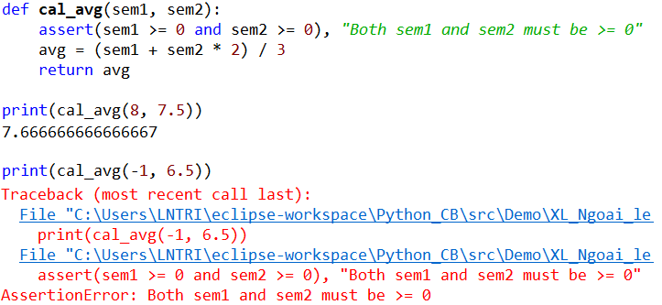
Sử dụng assert
Ví dụ

Slide 10
Nội dung
Giới thiệu/ phân loại exception
Sử dụng assert
Standard Exceptions
Exception do người dùng tự định nghĩa

Slide 11
Standard Exceptions
Là các exception chuẩn như:
  Exception
  ArithmeticError
  OverflowError
  FloatingPointError
  ZeroDivisionError
  AssertionError
  AttributeError
  EOFError
  RuntimeError
  ...
Notes:
Xem thêm tại: https://www.tutorialspoint.com/python/python_exceptions.htm

Slide 12
Standard Exceptions
Exception Handling
  Sử dụng try ... except
  try:
  # khối lệnh có khả năng xảy ra lỗi
  except [loại_lỗi as tên_biến_báo_lỗi]:
  # in thông báo lỗi

Slide 13
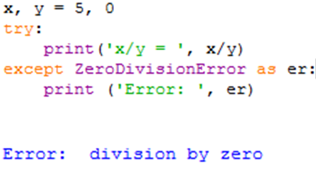
Standard Exceptions
Exception Handling
  Ví dụ

Slide 14
Standard Exceptions
Exception Handling
  Sử dụng try ... Except
  try:
  # khối lệnh có khả năng xảy ra lỗi
  except loại_lỗi_1 as tên_biến_báo_lỗi_1:
  # in thông báo lỗi
  except loại_lỗi_2 as tên_biến_báo_lỗi_2:
  # in thông báo lỗi
  ...
  else:
  # khối lệnh khi không có exception nào xảy ra

Slide 15
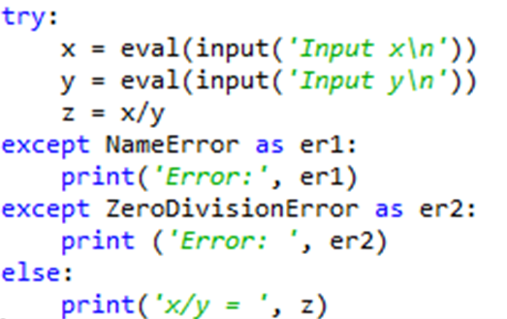
Standard Exceptions
Exception Handling
  Ví dụ

Slide 16
Standard Exceptions
Exception Handling
  Có thể gộp nhiều loại lỗi vào chung một exception
  try:
  # khối lệnh có khả năng xảy ra lỗi
  except (loại_lỗi_1[, loại lỗi 2[,...]]):
  # in thông báo lỗi
  else:
  # khối lệnh khi không có exception nào xảy ra

Slide 17
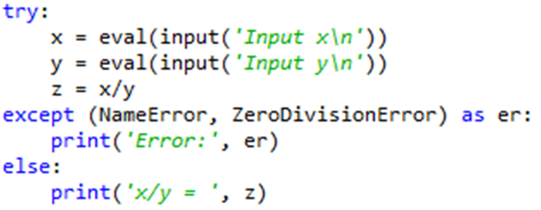
Standard Exceptions
Exception Handling
  Ví dụ

Slide 18
Standard Exceptions
Exception Handling
  Sử dụng try... finally khi ta muốn thực thi khối lệnh trong finally dù cho có lỗi xảy ra trong try hay không
  try:
  # khối lệnh có khả năng xảy ra lỗi
  finally:
  # khối lệnh luôn luôn được thực thi

Slide 19
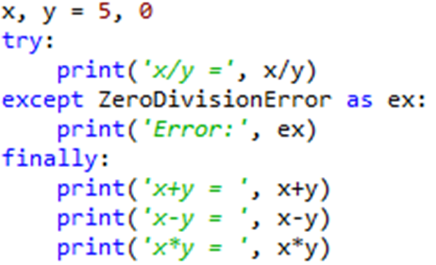
Standard Exceptions
Exception Handling
  Ví dụ

Slide 20
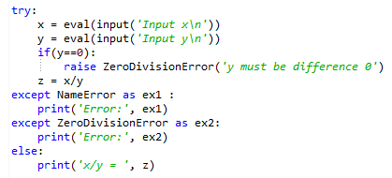
Standard Exceptions
Exception Handling
  Sử dụng raise: để định nghĩa bổ sung cho exception
  raise Exception (content)
  Ví dụ

Slide 21
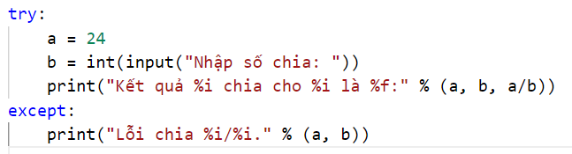

Standard Exceptions
Exception Handling (nói thêm)
  Ví dụ 1: xử lý lỗi không có standard exception

Slide 22
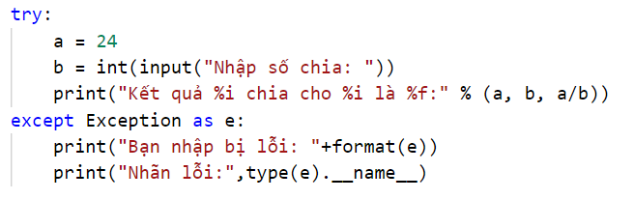

Standard Exceptions
Exception Handling (nói thêm)
  Ví dụ 2: xử lý lỗi với Exception. In ra thông báo lỗi và nhãn lỗi

Slide 23
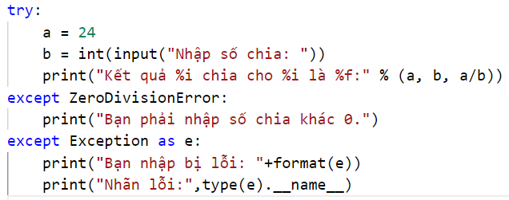

Standard Exceptions
Exception Handling (nói thêm)
  Ví dụ 3: xử lý lỗi với nhãn lỗi ZeroDivisionError

Slide 24
Nội dung
Giới thiệu/ phân loại exception
Sử dụng assert
Standard Exceptions
Exception do người dùng tự định nghĩa

Slide 25
Exception do người dùng tự định nghĩa
Có thể tạo ra exception riêng bằng cách kế thừa các lớp nằm trong standard built-in exception.
class tự_định_nghĩa(class_kế_thừa):
def __init__(self, thong_bao):
  self.thong_bao = thong_bao
  …

Slide 26
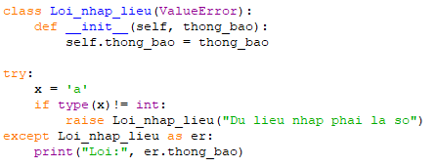
Exception do người dùng tự định nghĩa
Ví dụ:

Slide 27


